Slide 1


Ứng dụng của Ensemble Learning trong mô hình Rủi ro thẻ tín dụng ngân hàng
HỘI NGHỊ KHOA HỌC SINH VIÊN KHOA TOÁN – CƠ – TIN HỌC
Application of ensemble learning in bank credit card risk modeling
Giảng viên hướng dẫn: TS. Hoàng Thị Phương Thảo
Sinh viên: Tạ Quang Tùng

Slide 2
Mục lục
Giới thiệu về bài toán ngân hàng
Tổng quan về bộ dữ liệu
Khai phá và phân tích dữ liệu
Phương pháp Ensemble Learning
Kết quả thực nghiệm

Slide 3
PHẦN 1
GIỚI THIỆU VỀ BÀI TOÁN NGÂN HÀNG

Slide 4

1. Rủi ro tín dụng là gì?
Rủi ro tín dụng là nguy cơ mà khách hàng có khả năng gây ra tổn thất tài chính cho ngân hàng do người sử dụng thẻ không có khả năng hoàn trả lại khoản tiền đã chi tiêu từ thẻ tín dụng.
Rủi ro thẻ tín dụng (Credit Risk)
Rủi ro gian lận (Fraud Risk)
Rủi ro giao dịch (Transaction Risk)
Rủi ro bảo mật (Security Risk)
...
=> Thách thức lớn trong lĩnh vực ngân hàng – tài chính

Slide 5

Phê duyệt và chấm điểm thẻ tín dụng ngân hàng

Slide 6
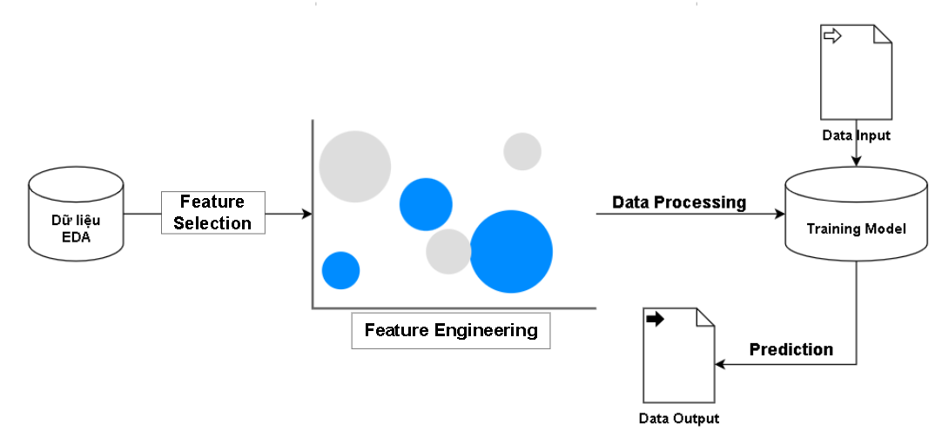
2. Quy trình phân tích và dự đoán mô hình:
Exploratory Data Analysis
Feature Selection
Feature Engineering
Data Preprocessing
Model Training
Model Selection
Deploy the Model

Slide 7



3. Tiêu chí phê duyệt thẻ tín dụng:
Thu nhập ổn định
Số lượng thành viên
Thời gian làm việc
Và một số thông tin quan trọng khác của hồ sơ khách hàng đáp ứng nhu cầu do tổ chức tài chính – ngân hàng đặt ra...

Slide 8

4. Tiêu chí chấm điểm thẻ tín dụng:
Mức thang điểm thẻ tín dụng của khách hàng luôn bắt đầu từ 100
Tỷ lệ phần trăm của mức độ rủi ro đánh giá trực tiếp đến việc chấm điểm thẻ tín dụng ngân hàng
Công thức chấm điểm thẻ tín dụng (Log Odds Scaling):
$$Score=100+B×log⁡(\frac{P(0)}{P(1)})$$
biết rằng:
P(0) và P(1) lần lượt là xác suất của khách hàng không rủi ro và có rủi ro
Hệ số điều chỉnh B giúp điều chỉnh mức độ thay đổi điểm tín dụng ngân hàng

Slide 9
PHẦN 2
Tổng quan về bộ dữ liệu

Slide 10
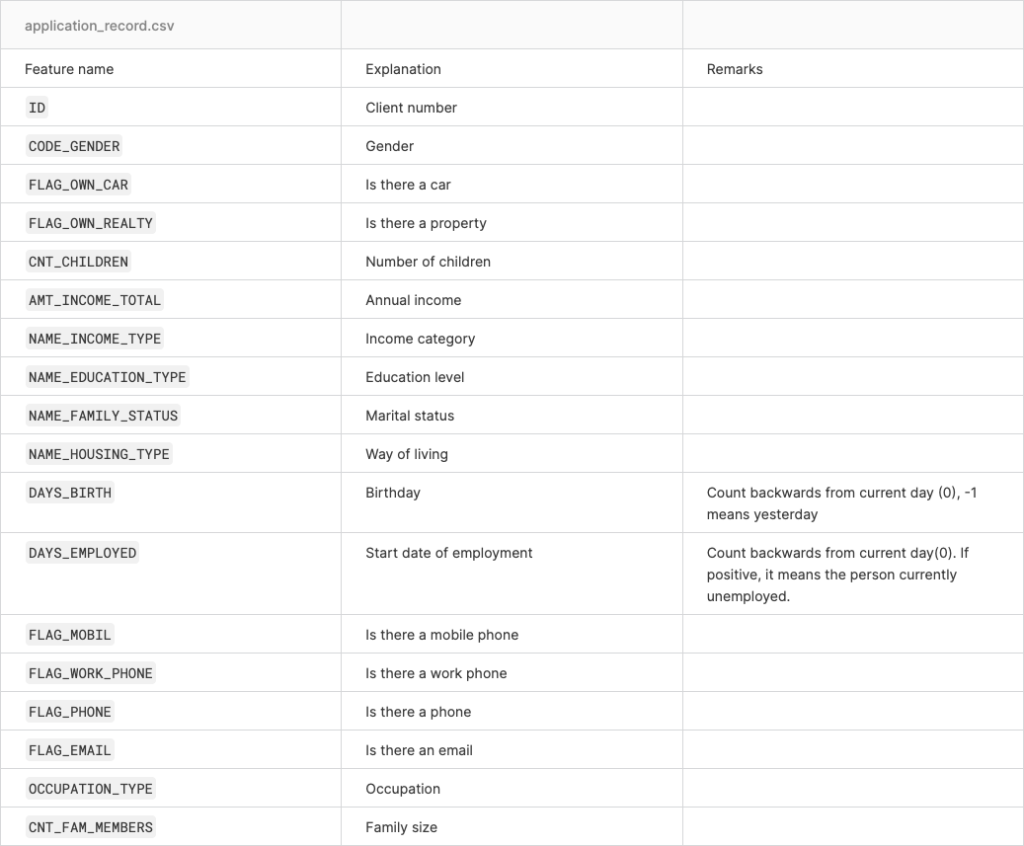
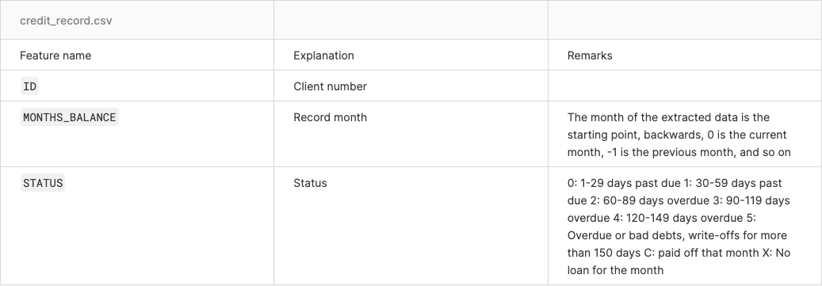
1. Bộ dữ liệu và trường thông tin:
Bộ dữ liệu: https://www.kaggle.com/datasets/rikdifos/credit-card-approval-prediction/data
Hồ sơ thông tin đăng ký thẻ tín dụng của khách hàng gồm 20 trường thông tin khác nhau
Hồ sơ thông tin cá nhân
Hồ sơ trạng thái tín dụng

Slide 11

2. Khởi tạo biến mục tiêu:
Giả sử khách hàng có khoản nợ trên 60 ngày thì coi là “khách hàng xấu”. Khi đó, biến mục tiêu là biến nhị phân thỏa mãn:
$$IsHighRisk= \left\{\begin{aligned}1 nếu khách hàng xấu \\ 0 nếu khách hàng tốt\end{aligned}\right.$$
Xác định biến mục tiêu:
Tính độ tuổi của tài khoản cho mỗi khách hàng
Xác định khách hàng có rủi ro tín dụng mức STATUS
Thống kê dữ liệu vào cột biến mục tiêu “IsHighRisk”

Slide 12
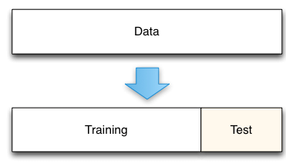
3. Chuẩn bị dữ liệu huấn luyện mô hình:
80%
20%
Training Dataset
Testing Dataset

Slide 13
PHẦN 3
KHAI PHÁ VÀ PHÂN TÍCH DỮ LIỆU

Slide 14
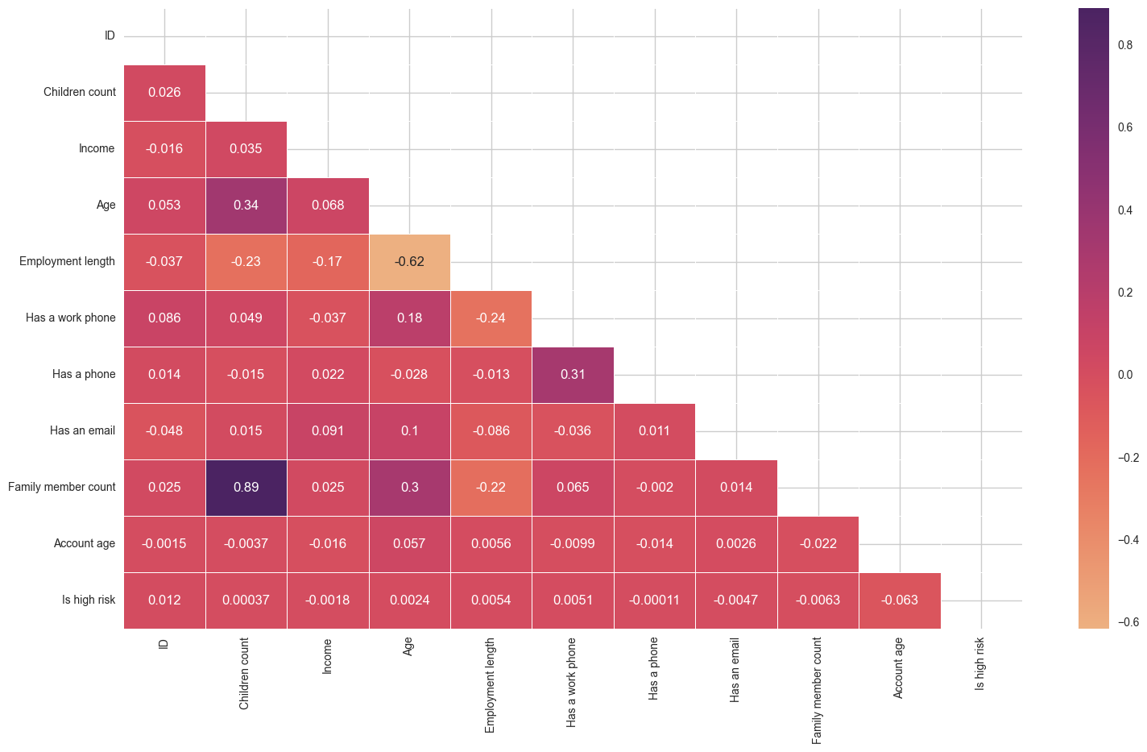
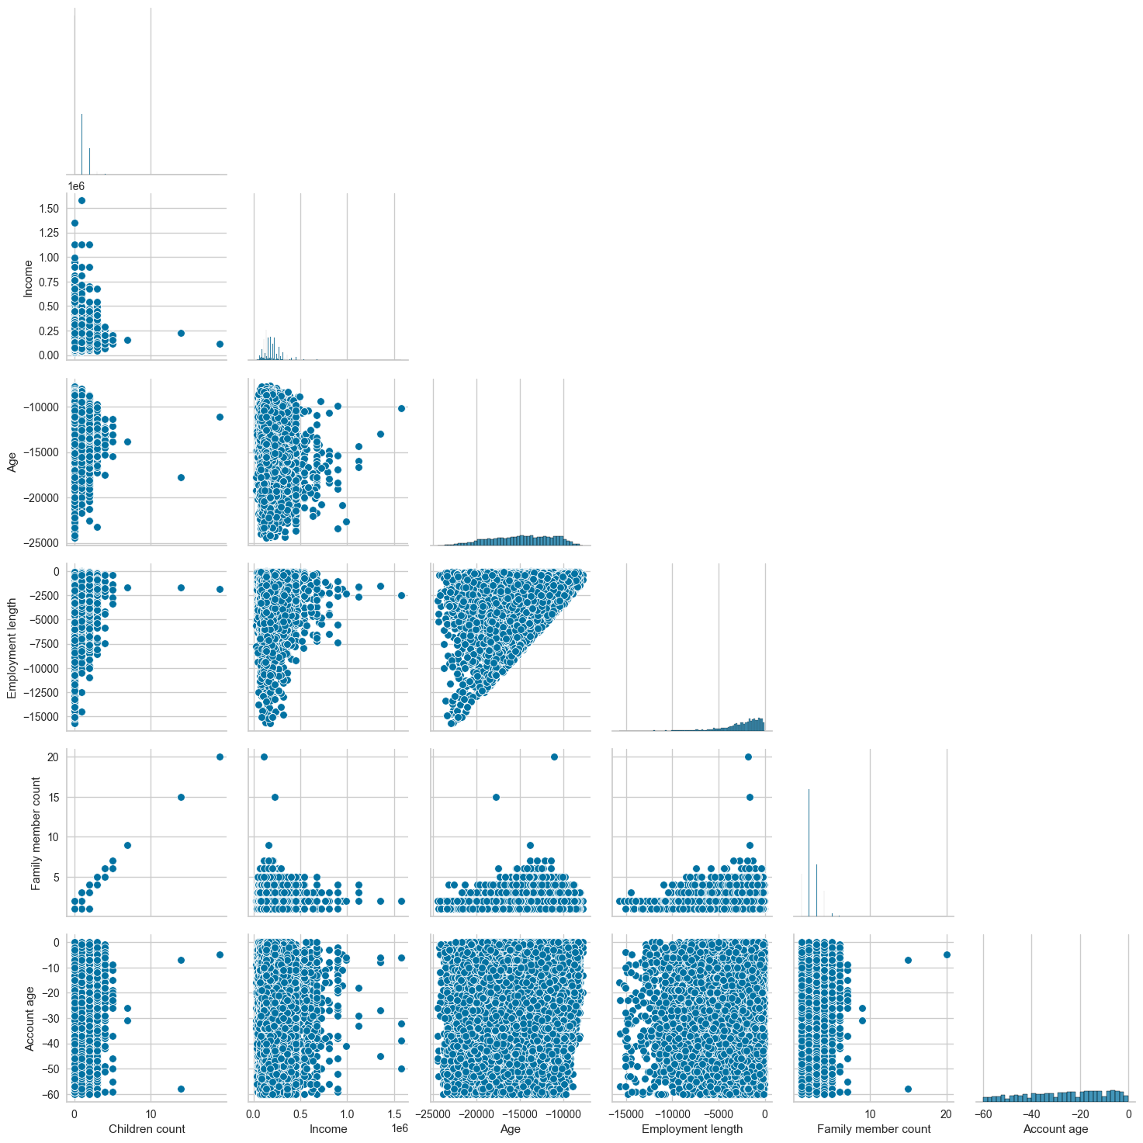
1. Phân tích dữ liệu:
Phân tích dữ liệu giúp ta hiểu rõ cấu trúc, phân bố và quan hệ giữa các đặc trưng trong tập dữ liệu
Phân tích đơn biến: mô tả và làm rõ dữ liệu của từng thuộc tính
Phân tích đa biến: mối tương quan giữa nhiều thuộc tính trong bộ dữ liệu

Slide 15
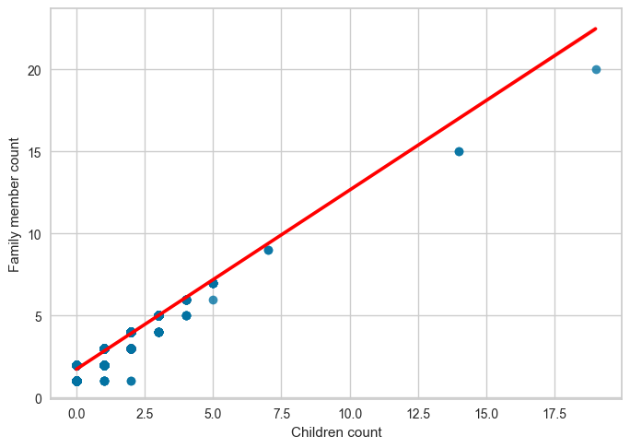
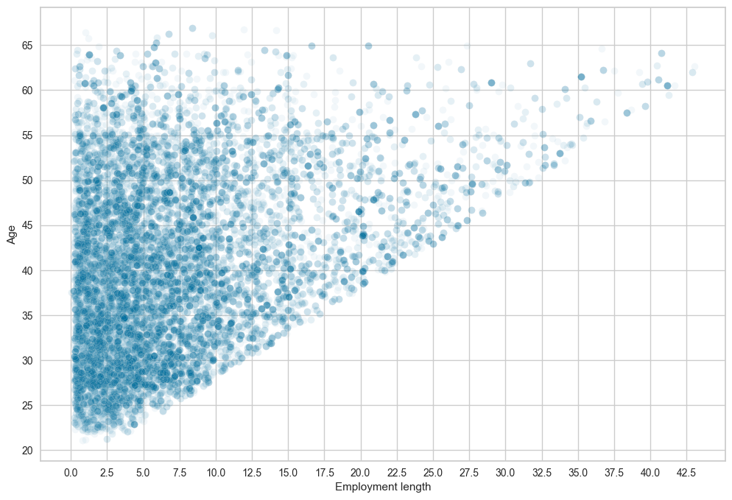
Đa cộng tuyến tính (Multicollinearity)
Children count vs Family member count
Age vs Employment length

Slide 16
2. Tiền xử lý và làm sạch dữ liệu :
Data Cleaning
Xử lý ngoại lệ Outliers
Feature Selection
Loại bỏ đặc trưng không phù hợp
Feature Engineering
Mã hóa One-Hot Encoding
Mã hóa Ordinal Encoding
Đặc trưng: Family member count, Income, Employment length
Đặc trưng: ID, Has a mobile phone, Children count, Job title, Account age
Cân bằng dữ liệu với SMOTE
Chuẩn hóa và chuyển đổi dữ liệu phù hợp
Data Preprocessing

Slide 17
PHẦN 4
PHƯƠNG PHÁP ENSEMBLE LEARNING

Slide 18
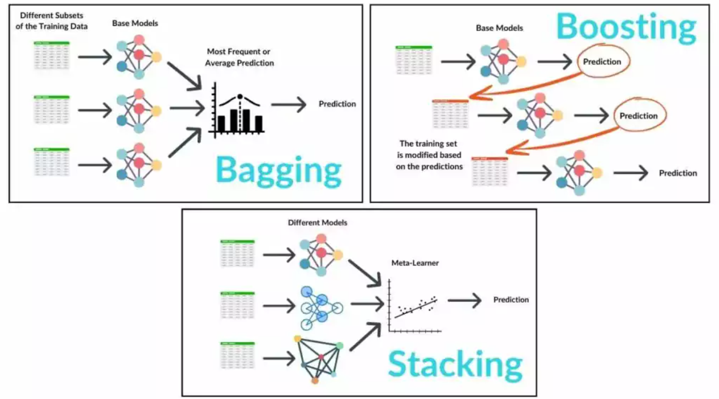
1. Giới thiệu về Ensemble Learning:
Phương pháp Ensemble Learning là phương pháp kết hợp một số mô hình với nhau được sử dụng để nhằm tăng độ chính xác trên tập dữ liệu
Chức năng khác nhau
Hiệu suất cải thiện

Slide 19
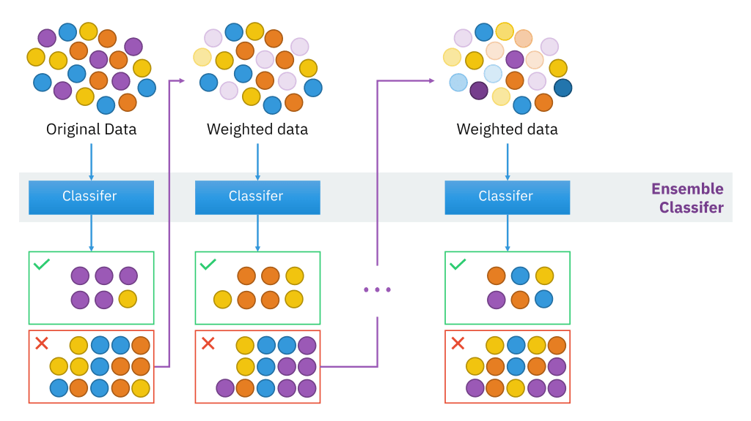
2. Mô hình Gradient Boosting Classifier:
Gradient Boosting là một thuật toán phân loại mô hình học máy thuộc nhóm Ensemble Learning
Dữ liệu phi tuyến dạng Decision Tree
Ý tưởng: tối ưu hóa hàm mất mát bằng Gradient Descent
Mô hình mới được huấn luyện dựa vào sai số của mô hình trước
Giảm thiểu sai số tổng thể một cách đáng kể qua từng bươc

Slide 20
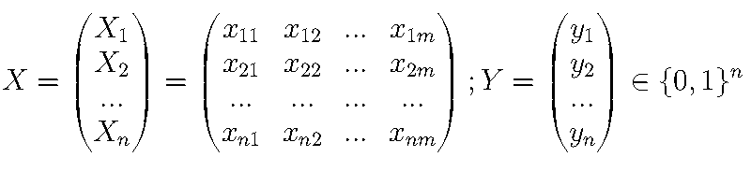
2. Mô hình Gradient Boosting Classifier:
Cho bộ dữ liệu Datasets có $X={(X_{1},X_{2},…,X_{n}) }^{T}$ và $y={(y_{1},y_{2},…,y_{n}) }^{T}$ tương ứng như sau:
Biết rằng, mỗi vector $X_{i}=(x_{i1},x_{i2}, …,x_{im})$ đại diện cho đặc trưng $X_{i}$ trong bộ dữ liệu với giá trị dự đoán $y_{i}$ tương ứng

Slide 21
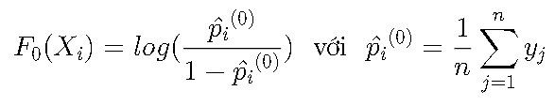
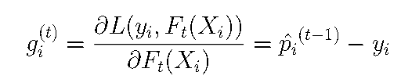
2. Mô hình Gradient Boosting Classifier:
1. Khởi tạo mô hình cơ bản (Initial Model):
2. Thực hiện vòng lặp của thuật toán cho đến khi Loss-Function đạt GTNN: (tại bước thứ t)
Tính toán Gradient Descent đối với điểm dữ liệu đang xét:
với ${\hat{p_{i}}}^{(t −1)}= \frac{1}{1+e^{−F_{t −1}(X_{i})}}$ là xác suất dự đoán tại bước t - 1

Slide 22
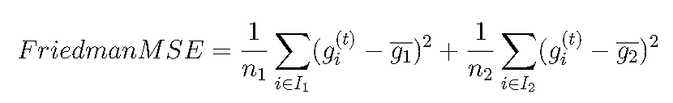

2. Mô hình Gradient Boosting Classifier:
Huấn luyện mô hình dạng cây quyết định $h_{t}(X)$ theo phương pháp Friedman MSE:
Biết rằng:
$n_{1},n_{2}$ là số lượng mẫu tại nhánh trái và nhánh phải
$I_{1},I_{2}$ là chỉ số của các mẫu thuộc nhánh con trái và phải
$\overline{g_{1}}$, $\overline{g_{2}}$ là giá trị trung bình của gradient $g_{i}^{(t)}$ trong mỗi nhánh trái và phải
=> Tìm điểm chia tối ưu cho cây quyết định

Slide 23

2. Mô hình Gradient Boosting Classifier:
Cách tìm điểm chia tối ưu cho cây quyết định
Bước 1
Xét từng điểm chia cho m đặc trưng => lấy trung bình hai điểm gần nhất sau khi đã sắp xếp
Bước 2
Chọn điểm chia có Friedman MSE đạt GTNN
Bước 3
Lặp lại tất cả các bước trên với m – 1 đặc trưng còn lại
Sau khi thực hiện thuật toán Decision Tree theo phương pháp Friedman MSE, ta có:
$$h_{t}\left(X_{i}\right) ≈g_{i}^{(t)}$$

Slide 24
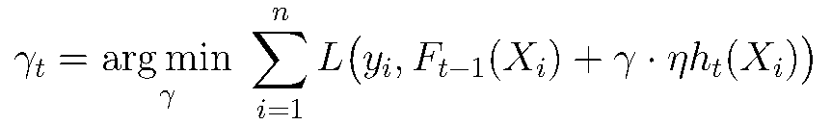

2. Mô hình Gradient Boosting Classifier:
Cập nhật mô hình
Hàm mất mát (Loss Function):
Hệ số tối ưu:
Cập nhật lại mô hình mới:
=> Dự đoán xác suất của mẫu i tại bước t là ${\hat{p_{i}}}^{(t)}= \frac{1}{1+e^{−F_{t}(X_{i})}}$

Slide 25
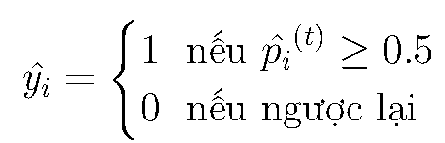
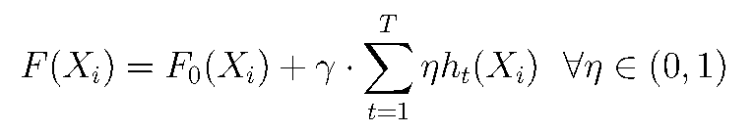
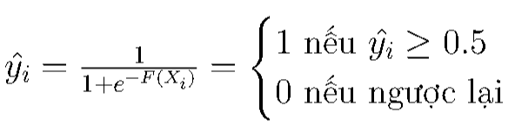
2. Mô hình Gradient Boosting Classifier:
3. Thuật toán dừng khi $\left|L\left(y_{i}, F_{t}\left(X_{i}\right)\right)−L\left(y_{i}, F_{t−1}\left(X_{i}\right)\right)\right|<ε với ε là ngưỡng hội tụ$
4. Sau t vòng lặp thì mô hình cuối cùng $F_{t}\left(X_{i}\right)$ có thể dự đoán xác suất và phân loại đối với mẫu i như sau:
=> Mô hình Gradient Boosting Classifier sau khi huấn luyện:

Slide 26
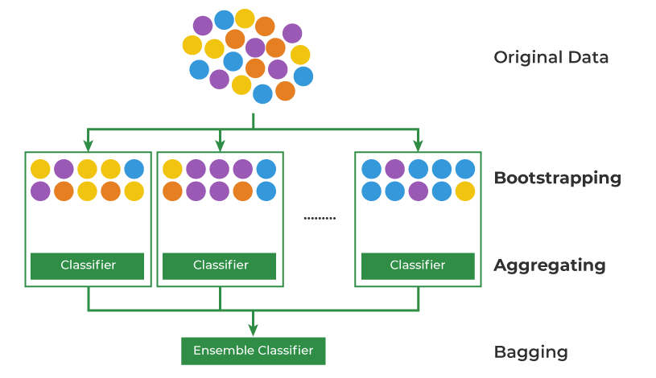
3. Mô hình Bagging Classifier:
Bagging là một thuật toán phân loại mô hình học máy thuộc nhóm Ensemble Learning
Kỹ thuật kết hợp nhiều mô hình yếu để tạo mô hình mới mạnh mẽ hơn (Decision Tree)
Ý tưởng: huấn luyện nhiều mô hình con độc lập
Chia thành nhiều cây quyết định
Kết quả dựa vào biểu quyết đa số từ các cây quyết định

Slide 27
3. Mô hình Bagging Classifier:
Cho bộ dữ liệu Datasets có $X={(X_{1},X_{2},…,X_{n}) }^{T}$ và $y={(y_{1},y_{2},…,y_{n}) }^{T}$ tương ứng như sau:
Biết rằng, mỗi vector $X_{i}=(x_{i1},x_{i2}, …,x_{im})$ đại diện cho đặc trưng $X_{i}$ trong bộ dữ liệu với giá trị dự đoán $y_{i}$ tương ứng

Slide 28
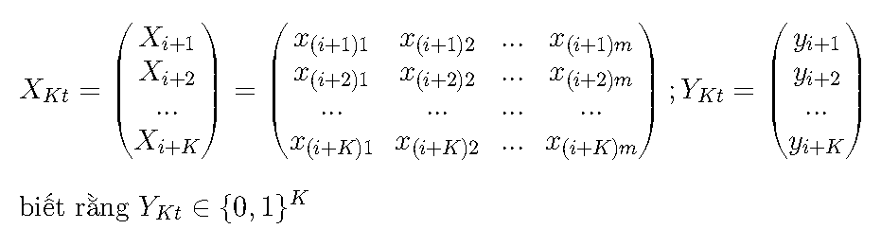
3. Mô hình Bagging Classifier:
Từ bộ dữ liệu ban đầu, ta tạo ra T tập dữ liệu con mới ngẫu nhiên tương ứng với T cây quyết định, trong đó mỗi cây quyết định chứa K điểm dữ liệu trong không gian.
Với tập dữ liệu thứ t $(1≤t≤T)$, ta có:
=> Huấn luyện mô hình dạng cây quyết định từ tập dữ liệu con trên

Slide 29
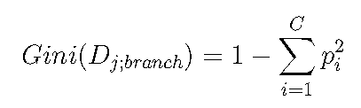
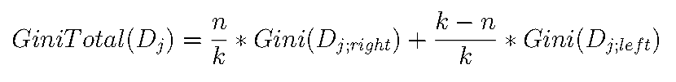

3. Mô hình Bagging Classifier:
1. Huấn luyện mô hình t dạng cây quyết định dựa trên phương pháp Gini Impurity:
Với C = 2 là số lớp và $p_{i}$ là tỷ lệ mẫu chung của từng lớp
Trong đó:
n là số điểm được chia ở nhánh phải
k là số điểm tổng được chia của cả hai nhánh thỏa mãn $1≤k≤K$
Đặc trưng thứ j thỏa mãn $1≤j≤m$

Slide 30
3. Mô hình Bagging Classifier:
Cách tìm điểm chia tối ưu cho cây quyết định
Bước 1
Xét từng điểm chia cho m đặc trưng => lấy trung bình hai điểm gần nhất sau khi đã sắp xếp
Bước 2
Chọn điểm chia có Total Gini đạt GTNN
Bước 3
Lặp lại tất cả các bước trên với m – 1 đặc trưng còn lại
Sau khi thực hiện thuật toán Decision Tree theo phương pháp Gini Impurity, ta có:

Slide 31

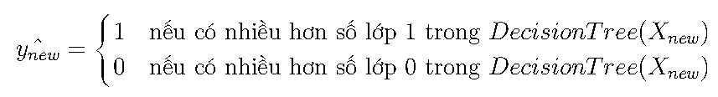
3. Mô hình Bagging Classifier:
2. Với mô hình cây quyết định như trên thì ta có thể dự đoán điểm dữ liệu mới thuộc phân lớp rủi ro nào theo ánh xạ:
Với $DecisionTree\left(X_{new}\right)=(h_{1}\left(X_{new}\right),h_{2}\left(X_{new}\right), …,h_{T}(X_{new}))$
Khi đó, ta có giá trị dự đoán của mô hình Bagging Classifier như sau:

Slide 32
PHẦN 5
KẾT QUẢ THỰC NGHIỆM

Slide 33

1. So sánh giữa các mô hình:
Model | Training Score | Testing Score
Gradient Boosting Classifier | 90% | 88%
Bagging Classifier | 99% | 84%
Logistic Regression | 61% | 54%
Chỉ số đánh giá phù hợp:
$$Recall= \frac{TP}{TP+FN}$$
Phát hiện đúng các đối tượng thuộc nhóm dương tính
Không bỏ sót bất kỳ đối tượng quan trọng nào (chấp nhận 1 số lỗi sai)

Slide 34
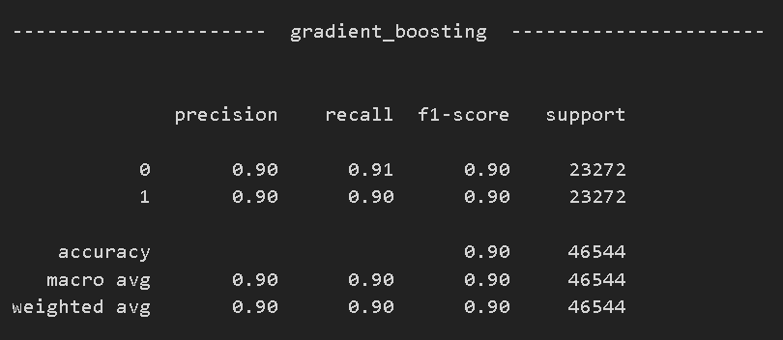
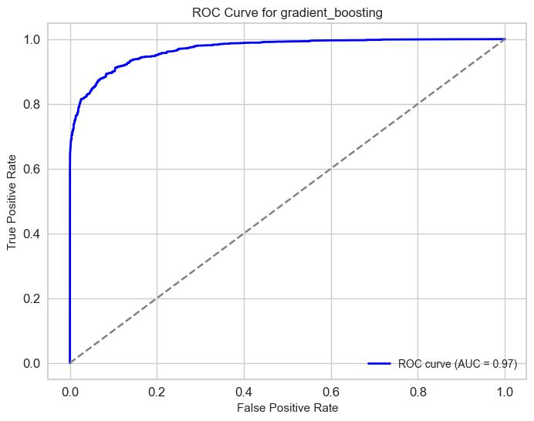
1. So sánh giữa các mô hình:
Gradient Boosting Classifier

Slide 35
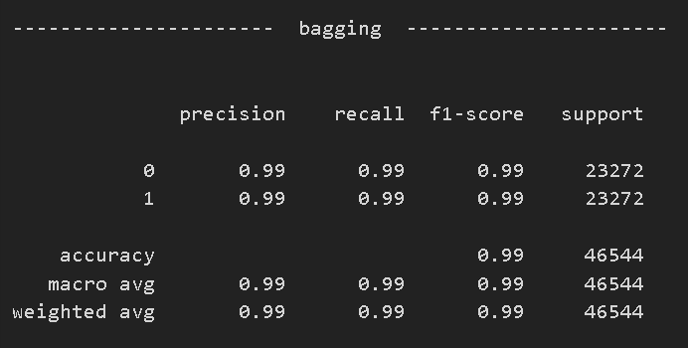
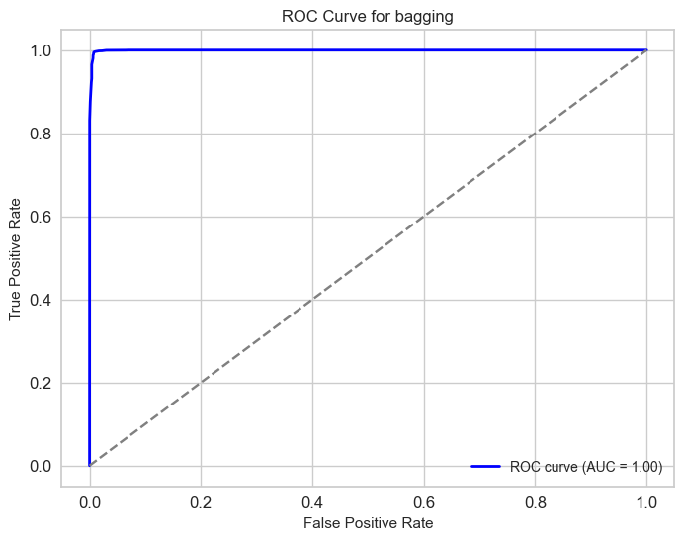
1. So sánh giữa các mô hình:
Bagging Classifier

Slide 36


2. Triển khai và xây dựng giao diện:

Slide 37

2. Triển khai và xây dựng giao diện:
Link Web: https://creditcardapprovalpredictiondeployment.streamlit.app/

Slide 38
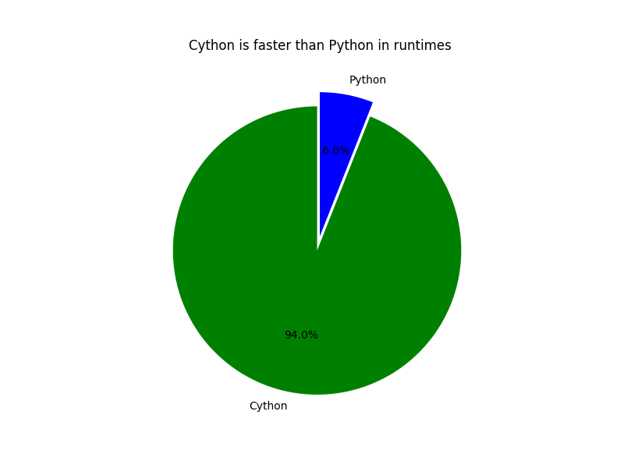


3. So sánh Python và Cython:

Slide 39
Tài liệu tham khảo
[1] Giulio Carlone (2021), Introduction to Credit Risk, CRC Press, BocaRaton United States of America
[2] Khan Academy (2025), Multivariable Calculus Tutorial
[3] Stern Semasuka (2022), Blog for Credit Card Approval Prediction
[4] Ng Yong Kad (2020), Credit Scoring Development Using R
[5] Phạm Đình Khánh (2021), Credit Score Card with Deep AI Book
[6] Kaggle (2024), Free Datasets for Data Science Community

Slide 40
THANKS FOR LISTENING!

